Slide 1


TRƯỜNG TIỂU HỌC TÂN VIÊN
ĐẠO ĐỨC LỚP 3
BÀI: THỰC HÀNH KĨ NĂNG GIỮA HỌC KÌ 2
GIÁO VIÊN: ĐẶNG THỊ YẾN

Slide 2
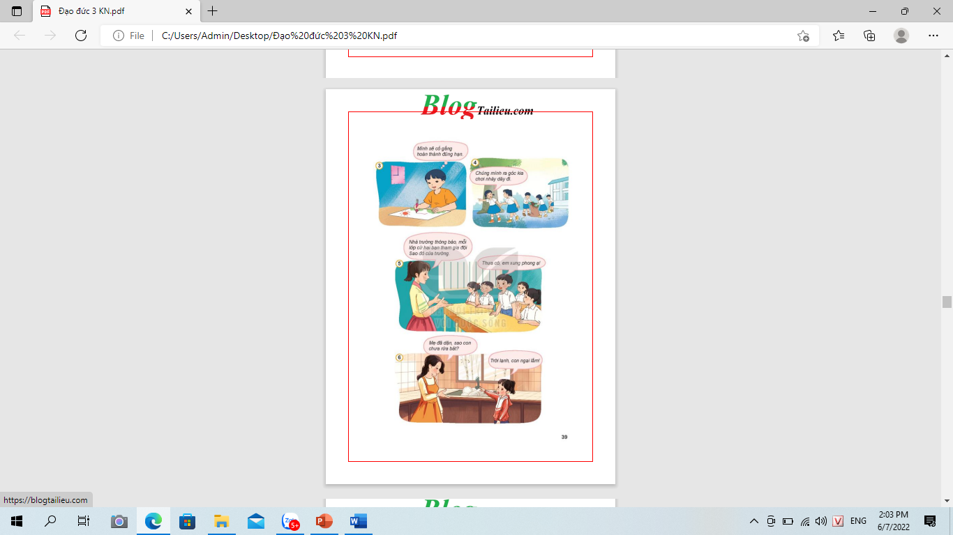
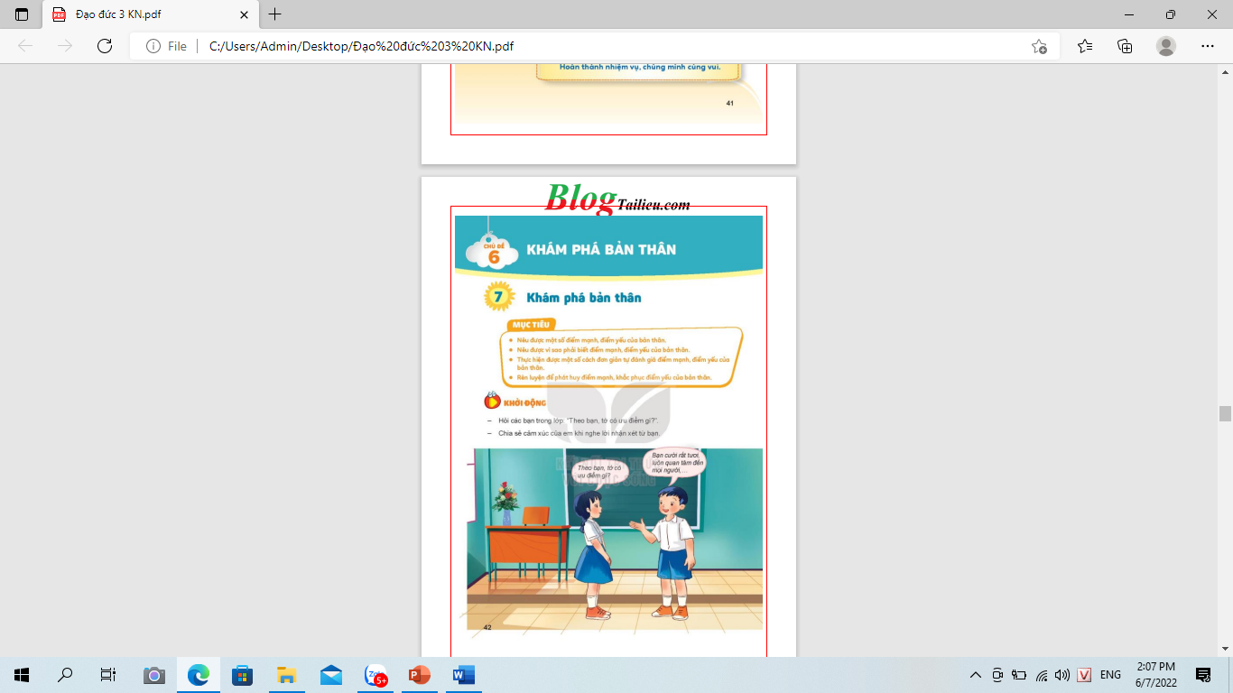
Đạo đức: Thực hành kĩ năng giữa kì II
Hoạt động 1 :
Kể tên các bài đã học:
1. Kể tên các bài đã học trong đầu kì II:
- Tích cực hoàn thành nhiệm vụ
- Khám phá bản thân

Slide 3
Đạo đức: Thực hành kĩ năng giữa kì II
Hoạt động 1 :
Kể tên các bài đã học:
2. Nêu những nhiệm vụ em đã hoàn thành ở trường và ở nhà
3. Nêu những điểm mạnh và điểm yếu của bản thân. Cách khắc phục điểm yếu và phát huy điểm mạnh.

Slide 4
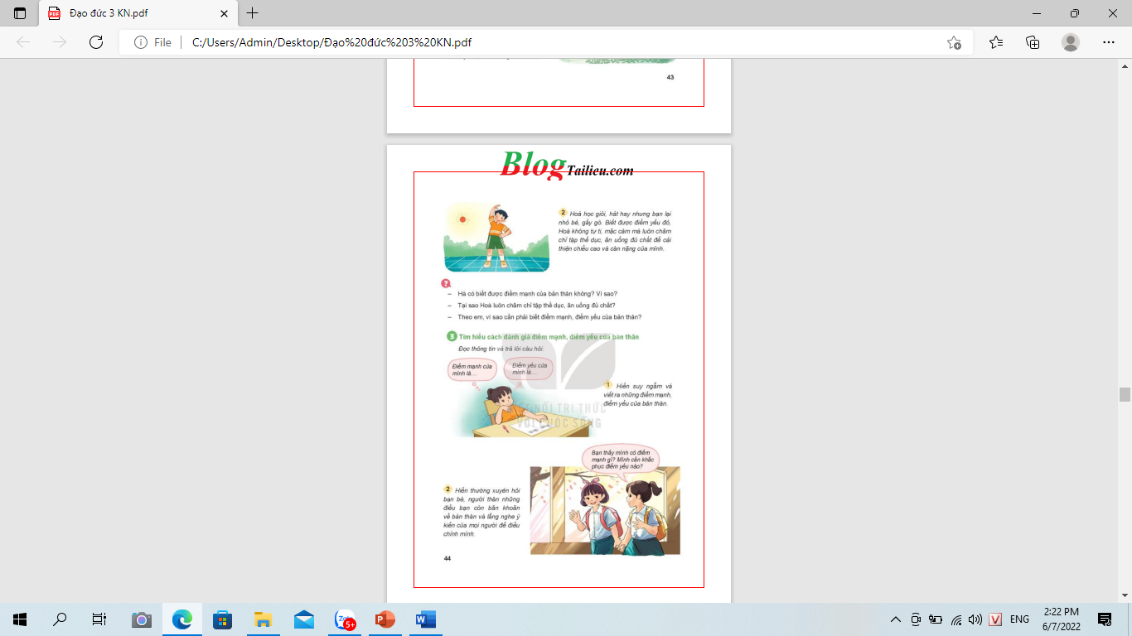
Đạo đức: Thực hành kĩ năng giữa kì II
Hoạt động 2 :
Nhìn hành động, đoán việc làm

Slide 5
Đạo đức: Thực hành kĩ năng giữa kì II
Kết luận: Em cần tích cực hoàn thành nhiệm vụ của mình để không làm phiền người khác, mang lại niềm vui cho mình và được mọi người quý trọng.

Slide 6

Đạo đức: Thực hành kĩ năng giữa kì II
Vận dụng

Slide 7
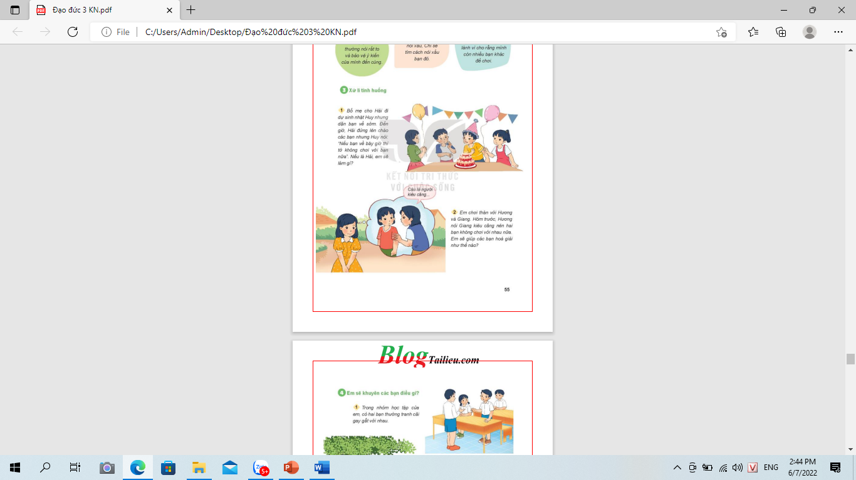
Đạo đức: Thực hành kĩ năng giữa kì II
Xử lí tình huống
Tình huống: Thu hát hay nhưng chưa bao giờ bạn dám hát trước lớp. Nếu là bạn của Thu em sẽ khuyên bạn thế nào?

Slide 8
Đạo đức: Thực hành kĩ năng giữa kì II
Hằng ngày khám phá bản thân
Tìm điểm mạnh, yếu thấy phần dở hay
Những gì chưa tốt sửa ngay
Nhân lên điểm mạnh mỗi ngày bạn ơi.

Slide 9


TIẾT HỌC KẾT THÚC

